Slide 1


Java Orientação a Objetos
Curso sobre a linguagem Java e Orientação a Objetos

Slide 2
Conteúdo Programático (Semana)
Aula 01: Estruturas Básicas em Java e Introdução a Classes.
Aula 02: Orientação a Objetos: Herança, Polimorfismo e Interfaces.
Aula 03: Coleções e Genéricos, Tratamento e Criação de Exceções e Threads.
Aula 04: Strings, Arquivos, Streams e Serialização
Aula 05: JOptionPane e Interfaces Gráficas com Swing.

Slide 3
Conteúdo Programático (Fim de Semana)
Aula 01: Estruturas Básicas em Java e Introdução a Classes, Orientação a Objetos: Herança, Polimorfismo e Interfaces, Coleções e Genéricos.
Aula 02: Tratamento e Criação de Exceções e Threads, Strings, Arquivos, Streams e Serialização, JOptionPane e Interfaces Gráficas com Swing.

Slide 4
Introdução
Conceitos básicos sobre JAVA

Slide 5


Introdução a Java
Atualmente Java é uma plataforma de programação madura e estabelecida - não só uma linguagem de programação como também um grande conjunto de bibliotecas e ferramentas. Está sendo amplamente usada em sistemas empresariais computadorizados e aplicativos, além de ganhar cada vez mais projeção em sistemas incorporados (Embedded Systems).

Slide 6
Introdução a Java
Orientada a objetos
Portabilidade: "escreva uma vez, execute em qualquer lugar"
Linguagem muito poderosa embora simples
Carga Dinâmica de Código
Vasto conjunto de bibliotecas (ou APIs)
Muito usada em programação em rede: e-commerce, e-business, Internet, intranet, etc.
Desalocação de memória automática por processo de coletor de lixo

Slide 7
Introdução a Java
JVM
JVM
A JVM é a máquina virtual responsável por interpretar e executar o código Java compilado (bytecode) e portanto são provedoras de formas e meios de o aplicativo conversar com o sistema operacional.
JVM
JDK e JRE
O JDK é um kit para desenvolvedores que contém o JRE e também tem tudo o que é necessário para compilar o código, ou seja, entenda JDK como kit para quem vai fazer o código e também rodá-lo, e o JRE para quem vai rodá-lo apenas.
O usuário final só precisa baixar o JRE. Agora o desenvolvedor precisa escolher entre algumas plataformas e cada um dessas(JSE, JEE, JME) tem seus kits para desenvolvedores, no caso do J2SE, que é o mais 'básico' o kit é o JDK.

Slide 8
Introdução a Java
JVM
JSE
(Java Standard Edition): é uma ferramenta de desenvolvimento para a plataforma Java. Ela contém todo o ambiente necessário para a criação e execução de aplicações Java, incluindo a máquina virtual Java (JVM), o compilador Java, as APIs do Java e outras ferramentas utilitárias para uma melhor funcionalidade.
JVM
JEE
(Java Enterprise Edition): Softwares do tipo J2EE são feitos em Java para rodar em servidores de aplicação (Apache Tomcat, por exemplo). Fazendo uma comparação bem simples, é como se fosse o "ASP" ou "PHP". Obviamente, as funcionalidades vão muito além, com servlets, etc.
JVM
JME
(Java Micro Edition): Os softwares do tipo J2ME são feitos para rodar em dispositivos móveis, por exemplo, celular (igual os jogos em JAVA que você baixa em alguns celulares), câmeras digitas, smart cards, pen drivers, PDA, entre outros dispositivos.

Slide 9
Estrutura Básica da Linguagem Java
Estruturas básicas da programação Java, controle de fluxos e variáveis

Slide 10
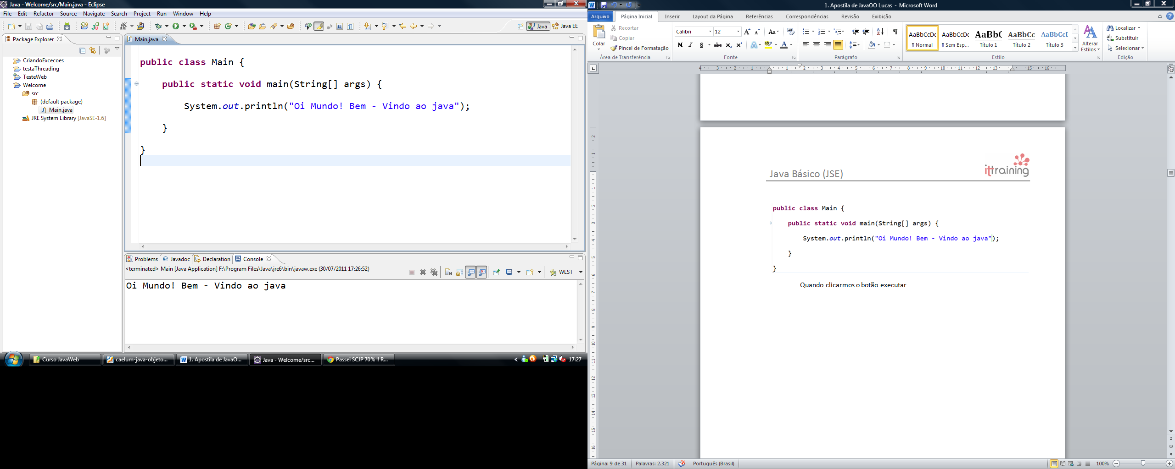
Primeiro Exemplo – “HelloWorld”
public class HelloWorld {
public static void main(String[] args) {
System.out.println("Oi mundo!");
System.out.println("Bem Vindo ao Java");
}
}

Slide 11
Estudo Sobre Variáveis
public class Variaveis {
public static void main(String[] args) {
String texto="um texto qualquer";
int i = 23;
float moeda= 23.4f;
double moedaDupla = 23.53445345645654;
boolean isOk = true; // ou false
}
}
boolean
short
String
Boolean
float
char
Double
int
Float
double
byte
long
...
Integer

Slide 12
E/S de Dados e Operações
public class Adicao {
public static void main(String[] args) {
Scanner input = new Scanner(System.in);
System.out.println("Entre com o primeiro número.");
int numero1 = input.nextInt();
System.out.println("Entre com o primeiro número.");
int numero2 = input.nextInt();
int soma = numero1 + numero2;
System.out.println("A soma dos dois é: "+ soma);
}
}

Slide 13
E/S de Dados e Operações
Objeto para entrada de
dados via teclado
public class Adicao {
public static void main(String[] args) {
Scanner input = new Scanner(System.in);
System.out.println("Entre com o primeiro número.");
int numero1 = input.nextInt();
System.out.println("Entre com o primeiro número.");
int numero2 = input.nextInt();
int soma = numero1 + numero2;
System.out.println("A soma dos dois é: "+ soma);
}
}
O nome é o mesmo do tipo desejado

Slide 14
E/S de Dados e Operações
public class Adicao {
public static void main(String[] args) {
Scanner input = new Scanner(System.in);
System.out.println("Entre com o primeiro número.");
int numero1 = input.nextInt();
System.out.println("Entre com o primeiro número.");
int numero2 = input.nextInt();
int soma = numero1 + numero2;
System.out.println("A soma dos dois é: "+ soma);
}
}
Adição | + | Ex: n1 + n2
Subtração | - | Ex: n1 – n2
Multiplicação | * | Ex: n1 * n2
Divisão | / | Ex: n1/n2
Resto | % | Ex: n1%n2

Slide 15
Condicionais (‘if-else’)
public class Media {
public static void main(String[] args) {
Scanner input = new Scanner(System.in);
System.out.println("Entre com a primeira nota do aluno:");
int n1 = input.nextInt();
System.out.println("Entre com a segunda nota do aluno:");
int n2 = input.nextInt();
System.out.println("Entre com a terceira nota do aluno:");
int n3 = input.nextInt();
float media = (n1+n2+n3)/3;
if(media >=7){
System.out.println("O aluno foi aprovado.");
}else{
System.out.println("O aluno não foi aprovado.");
}
}
if(condição){
Códigos caso condição verdadeira
}else{
Código caso condição falsa
}

Slide 16
Condicionais (‘if-else’)
public class Media {
public static void main(String[] args) {
Scanner input = new Scanner(System.in);
System.out.println("Entre com a primeira nota do aluno:");
int n1 = input.nextInt();
System.out.println("Entre com a segunda nota do aluno:");
int n2 = input.nextInt();
System.out.println("Entre com a terceira nota do aluno:");
int n3 = input.nextInt();
float media = (n1+n2+n3)/3;
if(media >=7){
System.out.println("O aluno foi aprovado.");
}else{
System.out.println("O aluno não foi aprovado.");
}
}
Igual | == | X == y
Diferente | != | X != y
Maior | > | X > y
Menor | < | X < Y
Maior ou igual | >= | X >= y
Menor ou igual | <= | X <= y

Slide 17
Condicionais Encadeados
public class Media {
public static void main(String[] args) {
...
if(media >=7){
System.out.println("O aluno foi aprovado.");
}else{
System.out.println("O aluno não foi aprovado.");
System.out.println("Entre com a nota do exame:");
media = input.nextFloat();
if(media >=5 )
System.out.println("O aluno foi aprovado em exame.");
else
System.out.println("O aluno não foi aprovado.");
}
}

Slide 18
O Operador ‘?’
public class Media {
public static void main(String[] args) {
...
System.out.println ( (media >=7) ?
System.out.println("O aluno foi aprovado."); :
System.out.println("O aluno não foi aprovado.");
);
}
}
Variável = (condição) ? valor_se_verdadeira : valor_se_falsa
if(media >=7){
str = "O aluno foi aprovado.");
}else{
str= “O aluno não foi aprovado.");
}

Slide 19
Condicionais e Switch
public class Media {
public static void main(String[] args) {
...
String str="";
if(media >= 9){
str="classe A";
}else if(media >= 8){
str="classe B";
}else if(media >= 7){
str="classe C";
}else if(media >= 6){
str="classe D";
}else{
str="classe E";
}
System.out.println(str);
}
public class Media {
public static void main(String[] args) {
...
str="";
switch( (int) media){
case 10: case 9:
str="classe A"; break;
case 8:
str="classe B"; break;
case 7:
str="classe C"; break;
case 6:
str="classe D"; break;
default:
str="classe E";
}...
}
USAR SWITCH APENAS PARA INT, APARTIR DO JAVA 7, PARA STRINGS

Slide 20
Repetição – While/Enquanto
public class Tabuada {
public static void main(String[] args) {
Scanner input = new Scanner(System.in);
System.out.println("Entre com um número o qual deseja calcular a tabuada:");
int n = input.nextInt();
System.out.println("Tabuada de "+n+" utilizando 'While':");
int contador = 0;
while(contador <= 10){
System.out.println("-" + n + "x" + contador + "= " + contador*n);
contador = contador + 1; //contador++;
}
}
}

Slide 21
Repetição – Do...While/Faça
public class Tabuada {
public static void main(String[] args) {
Scanner input = new Scanner(System.in);
System.out.println("Entre com um número o qual deseja calcular a tabuada:");
int n = input.nextInt();
System.out.println("Tabuada de "+n+" utilizando 'While':");
int contador = 0;
do{
System.out.println("-" + n + "x" + contador + "= " + contador*n);
contador = contador + 1; //contador++;
} while(contador <= 10);
}
}

Slide 22
Repetição – For/Para
public class Tabuada {
public static void main(String[] args) {
Scanner input = new Scanner(System.in);
System.out.println("Entre com um número o qual deseja calcular a tabuada:");
int n = input.nextInt();
System.out.println("Tabuada de "+n+" utilizando 'While':");
For(contador = 0; contador<=10; contator++){
System.out.println("-" + n + "x" + contador + "= " + contador*n);
}
}
}

